Slide 1

ES fondu 2014. – 2020. gada plānošanas perioda darbības programmas “Izaugsme un nodarbinātība” 5. prioritārā virziena “Vides aizsardzība un resursu izmantošanas efektivitāte” noslēguma izvērtējums
SIA “AC Konsultācijas” un SIA “Konsorts”
29.08.2024.

Slide 2
Mērķis un izvērtējuma tvērums
Izvērtējums ir veikts, ņemot vērā DP izvirzīto 5. PV mērķi – palielināt resursu izmantošanas efektivitāti un ietekmi uz vides aizsardzību, veicinot pielāgošanos klimata pārmaiņām, risku novēršanu un pārvaldību.
Vērtējamie parametri:
Atbilstība
Lietderība
Ietekme
Ilgtspēja
Efektivitāte
Metodoloģija
Dokumentu analīze
Statistiskas datu analīze
20 finansējuma saņēmēju intervijas
Viena finansējuma saņēmēju aptauja
10 gadījumu izpētes
IIA / ITN verifikācija un IIA/ITN apskats
Izpildītāja iekšējās ekspertu diskusijas
Ikmēneša sanāksmes un diskusijas ar Pasūtītāju un VARAM ekspertiem

Slide 3
Nosaukums (īsi) | Kopējās investīcijas, milj. EUR (uz 10.06.2024) | Projekti | Finansējuma saņēmēji
SAM 5.1.1.: Plūdu un krasta erozijas riska novēršana pilsētās | 37,8 | 10 | Pašvaldība / pašvaldības iestāde
SAM 5.1.2.: Plūdu riska mazināšana lauku teritorijās | 42,9 | 33 | ZMNĪ
SAM 5.2.1.: Atkritumu apsaimniekošanas infrastruktūras pilnveidošana | 138,7 | 21 | Komersanti, pašvaldība vai pašvaldības iestāde
SAM 5.3.1.: Attīstīt un uzlabot ŪK pakalpojumus un pieslēgšanas iespējas | 267,2 | 47 | Komersanti, pašvaldību aģentūras, pašvaldības
SAM 5.4.1.: Antropogēno slodzi mazinoša infrastruk-tūra Natura 2000 teritorijās | 5,7 | 13 | Pašvaldība / pašvaldības iestāde
SAM 5.4.2.: Vides monitorings un kontrole, sabiedrības līdzdalība | 30,9 | 5 | DAPV, LVĢMC, VRAA
SAM 5.4.3.: ES nozīmes dzīvotņu atjaunošana un apsaimniekošanas pasākumi Natura 2000 teritorijās | 8,6 | 8 | DAPV, pašvaldības
SAM 5.5.1.: Dabas un kultūras mantojuma saglabāšana, aizsargāšana, veicināšana un attīstība | 126,6 | 24 | Pašvaldība/ pašvaldības iestāde/ pašvaldības kapitālsabiedrība / VNĪ
SAM 5.6.1.: Rīgas pilsētas revitalizācija | 97,9 | 5 | SIA “Latvijas Nacionālais sporta centrs”, Rīgas valstspilsētas pašvaldība, VNĪ
SAM 5.6.2.: Teritoriju revitalizācija, reģenerējot degradētās teritorijas | 355,4 | 114 | Pašvaldības / pašvaldības iestādes / komersanti, ostu pārvaldes
SAM 5.6.3.: Vēsturiski piesārņoto vietu sanācija | 29,4 | 1 | VVD

Slide 4
KOPĀ 5.PV visos projektos ieguldīti 1,14 MILJARDI EUR
5.PV investīciju reģionālā struktūra (EUR):
38% Rīgas reģionā;
17% Latgales reģionā;
16% Kurzemes reģionā;
13% Vidzemes reģionā;
13% Zemgales reģionā;
3% ieguldījumi bijuši tādi, kas attiecināmi uz visu valsts teritoriju.

Slide 5

Atbilstība
Ieguldījumi 5. PV ir veikti atbilstoši – atbilstoši ES regulējumam attiecībā uz sasniedzamajiem rādītājiem un mērķiem vides jomā, kā arī atbilstoši nozares plānošanas dokumentiem, t.sk. lai līdz šim neizmantotās teritorijas un objektus atgrieztu ekonomiskajā apritē un nepilnvērtīgi izmantotajām teritorijām piešķirtu lielāku pievienotu sociālekonomisko vērtību.
Ieguldījumi 5. PV nodrošina savstarpēju to sasaisti un papildinātību, t.sk. ar 2. PV, 3. PV, 4. PV un 6. PV ieguldījumiem.

Slide 6
Efektivitāte: Iznākuma rādītāji
SAM iznākuma rādītāji (IR) | Plānotā vērtība 2023.12.31 | Sasniegtā vērtība 2024.06.10
SAM 5.1.1.: Plūdu un krasta erozijas riska novēršana pilsētās
IR: iedzīvotāju skaits, kuri gūst labumu no pretplūdu pasākumiem | 180 208 | 187 002 jeb 104%
Specifiskais iznākumu rādītājs: dažādu veidu piesārņoto vietu un piesārņojumu emitējošo objektu skaits projektos, kuros samazināts vides un sociālekonomisko zaudējumu risks, kas rastos šo vietu applūšanas gadījumā | 45 | 34 jeb 76%
SAM 5.1.2.: Plūdu riska mazināšana lauku teritorijās
IR: atjaunoto būvju skaits | 29 | 32 jeb 110%
IR: atjaunoto vai pārbūvēto valsts nozīmes ūdensnoteku garums | 207 km | 222,9km jeb 108%
SAM 5.2.1.: Atkritumu apsaimniekošanas infrastruktūras pilnveidošana
IR: šķiroto atkritumu apjoma palielinājums | 1 859 t gadā | Vidēji 2442 t gadā jeb 131%
IR: atkritumu pārstrādes jaudas pieaugums | 141 696 t/gadā | 171 465 t/2023gadā jeb 121%
IR: atkritumu reģenerācijas ar enerģijas atguvi jaudas pieaugums | 15 300 t/gadā | 0 t/2023.gadā jeb 0%
IR un RR: pārstrādātais un reģenerētais atkritumu daudzums attiecībā pret attiecīgajā gadā radīto atkritumu daudzumu | 59% | 53% (uz 31.12.2022.)
SAM 5.3.1.: Attīstīt un uzlabot ŪK pakalpojumus un pieslēgšanas iespējas
IR: uzlaboto notekūdeņu attīrīšanas sistēmu apkalpoto iedzīvotāju skaita pieaugums. | Vismaz 32 782 iedzīvotāji | 29 807 jeb 90,9%
SAM 5.4.1.: Antropogēno slodzi mazinoša infrastruktūra Natura 2000 teritorijās
IR: dzīvotņu platība, kura saņem atbalstu, lai panāktu labāku aizsardzības pakāpi | 47 730,92 ha | 48 672,01 ha jeb 102%
SAM iznākuma rādītāji (IR) | Plānotā vērtība 2023.12.31 | Sasniegtā vērtība 2024.06.10
SAM 5.4.2.: Vides monitorings un kontrole, sabiedrības līdzdalība
IR: izstrādāti ĪADT dabas aizsardzības plāni | 25 | 25 jeb 100%
IR: izstrādāti ES nozīmes ĪA sugu aizsardzības plāni | 5 | 5 jeb 100%
IR: atbilstoši normatīvajiem aktiem, kas attiecas uz vides monitoringu, īstenotas monitoringa programmas | 4 | 4 jeb 100%
Specifiskais IR: izveidota un attīstīta sabiedrības vides apziņas veicināšanas infrastruktūra nacionālas nozīmes vides izglītības un informācijas centros | 3 | 2 jeb 66%
Specifiskais IR: vides monitoringa vietas projektos, kurās tiek veikts vides monitorings atbilstoši normatīvajiem aktiem, kas attiecas uz vides monitoringu | 189 | 195 jeb 103%
SAM 5.4.3.: ES nozīmes dzīvotņu atjaunošana un apsaimnieko-šanas pasākumi Natura 2000 teritorijās
IR: dzīvotņu platība, kas saņem atbalstu, lai panāktu labāku aizsardzības pakāpi | 21 000 ha | 20 884 jeb 99%
SAM 5.5.1.: Dabas un kultūras mantojuma saglabāšana, aizsargāšana, veicināšana un attīstība
IR: atbalstīto dabas un kultūras mantojuma objektu skaits | 59 objekti | 72 jeb 122%
IR: atbalstīto kultūras un dabas mantojuma objektu un tūrisma objektu apmeklējumu paredzamā skaita pieaugums | 490 699 apmeklējumi gadā | 1,34 milj. jeb 273 %
IR: jaunradīto pakalpojumu skaits atbalstītajos kultūras un dabas mantojuma objektos | 105 pakalpojumi | 121 jeb 115 %

Slide 7
Efektivitāte: Iznākuma rādītāji (2)
SAM iznākuma rādītāji (IR) | Plānotā vērtība 2023.12.31 | Sasniegtā vērtība 2024.06.10
SAM 5.6.1.: Rīgas pilsētas revitalizācija
IR: Rīgas pilsētas teritorijās izveidota vai atjaunota sabiedriskā telpa. | Ne mazāk kā 10 000 m² | 47 117,2 m² jeb 471%
IR: Rīgas pilsētā uzceltas vai atjaunotas publiskās ēkas vai komercēkas. | Ne mazāk kā 20 000 m² | 23 553,2 m² jeb 118%
IR: atjaunoto, izveidoto un pārbūvēto sabiedrisko objektu un infrastruktūras objektu skaits Rīgas pilsētā. | Ne mazāk kā 12 objekti | 2 gab. jeb 16%
SAM 5.6.2.: Teritoriju revitalizācija, reģenerējot degradētās teritorijas
IR: atjaunoto degradēto teritoriju platība, kas pielāgota jaunu komersantu izvietošanai vai esošo komersantu paplašināšanai, lai sekmētu nodarbinātību un ekonomisko aktivitāti pašvaldībās (kopējā atjaunotā zemes platība). | 471 hektārs | 751,25 hektāri jeb 160%
IR: jaunizveidoto darba vietu skaits atbalstītajās teritorijās. | Vismaz 3 880 (līdz 2028. gada 31. decembrim) | 2 836 jeb 73%
IR: atbalstītajā teritorijā atrodošos komersantu nefinanšu investīcijas pašu nemateriālajos ieguldījumos un pamatlīdzekļos¹⁶. | EUR 236 524 372 (līdz 2028. gada 31. decembrim) | EUR 211 244 331 jeb 89%
SAM 5.6.3.: Vēsturiski piesārņoto vietu sanācija
IR: kopējā atjaunotās zemes platība | 2,5 ha | 5,0762 ha jeb 203%
Daļa projektu atrodas īstenošanas stadijā, ar termiņu līdz pat 2028.gadam.
Pēc to pabeigšanas sagaidāms, ka iznākuma rādītāji tiks sasniegti

Slide 8
Efektivitāte: Rezultāta rādītāji
SAM 5.1.1. rezultāta rādītājs | Plānotā vērtība 2023.12.31. | Sasniegtā vērtība 2024.06.10
Piesārņoto vietu un piesārņojumu emitējošo objektu skaits, kuriem jāsamazina vides un sociālekonomisko zaudējumu risks, kas rastos šo vietu applūšanas gadījumā | robežās no 74 līdz 58 | 100+% 56
SAM 5.1.2. rezultāta rādītāji
Plūdu apdraudējums hidrobūvju aizsargātajās platībās | samazināts līdz 35 000 ha | 100+%
Plūdu apdraudēto iedzīvotāju skaits Latvijas lauku teritorijās | samazināts līdz 8500 | nepilni 100%
SAM 5.2.1. rezultāta rādītājs
Pārstrādātais un reģenerētais atkritumu daudzums attiecībā pret attiecīgajā gadā radīto atkritumu daudzumu | 59% | 53% (uz 31.12.2022.)
SAM 5.3.1. rezultāta rādītāji
Iedzīvotāju īpatsvars, kuriem nodrošināti normatīvo aktu prasībām atbilstošu centralizēto notekūdeņu apsaimniekošanas pakalpojumu pieslēgumi | 92% | 90%
Iedzīvotāju skaits, kuriem nodrošināti centralizēto notekūdeņu apsaimniekošanas pakalpojumu faktiskie pieslēgumi | 1 321 368 | 100% 1 322 531
SAM 5.4.1. un SAM 5.4.3. rezultāta rādītāji | Plānotā vērtība 2023.12.31. | Sasniegtā vērtība 2024.06.10
Nodrošināts labvēlīgs aizsardzības statuss ES nozīmes īpaši aizsargājamiem biotopiem | 60% biotopiem | 19% 11,7%
Nodrošināts labvēlīgs aizsardzības statuss ES nozīmes īpaši aizsargājamām sugām | 60 % sugām | 65% 39%
SAM 5.4.2. rezultāta rādītāji
Vides monitoringa vietu skaits, kurās tiek veikts vides monitorings atbilstoši normatīvajiem aktiem, kas attiecas uz vides monitoringu | robežās no 1100 līdz 1120 | 100+% 1466
SAM 5.5.1. rezultāta rādītājs
Pavadītās naktis tūristu mītnēs Latvijas teritorijā gada laikā | 6 852 024 pavadītās naktis | 64% 4 370 854 pavadītās naktis (uz 31.12.2023.)
SAM 5.6.1. rezultāta rādītājs
Piesaistītas privātās investīcijas atbalstāmajās teritorijās trīs gadus pēc projekta pabeigšanas - ne mazāk kā EUR 210 000 000 apmērā | 210 000 000 | 91% 190 483 683
SAM 5.6.2. rezultāta rādītājs
Strādājošo skaits (privātajā sektorā) komersantos, kuru ražošanas vai pakalpojuma sniegšanas vieta ir nacionālas un reģionālas nozīmes attīstības centru teritorija un to funkcionālas teritorijas | 446 300 | 105% 469 314
SAM 5.6.3. rezultāta rādītājs
To piesārņoto vietu skaits, kas radušās naftas pārstrādes produktu ražošanas laikā un kurās nav veikta sanācija (2016. gadā 9. vietas) | 7 | 100% 7 vietas

Slide 9
Labuma guvēji
Komersanti
Pašvaldība
Teritoriju apmeklētāji
Sabiedrība / valsts kopumā
Iedzīvotāji
Ietekme tiek nodrošināta atbilstoši SAM investīciju specifikai.

Slide 10
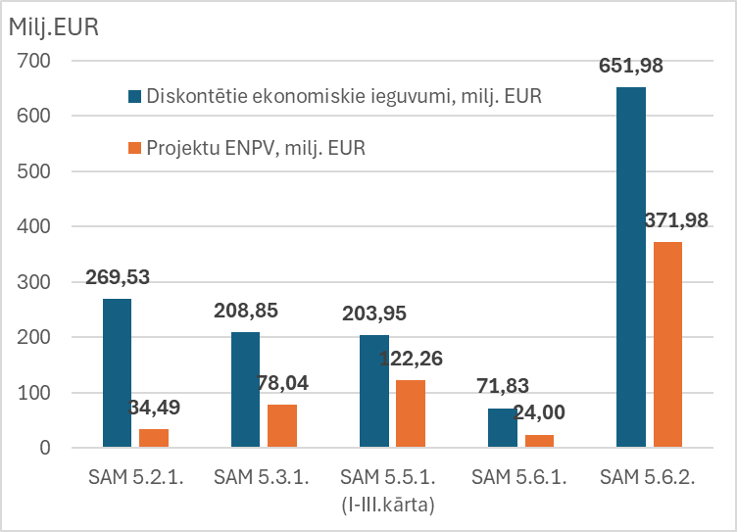
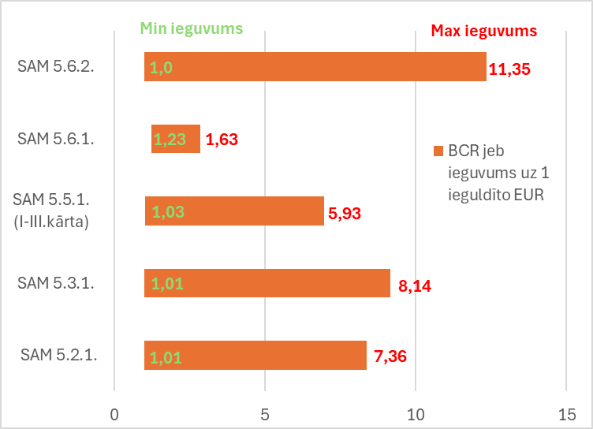
Ieguldījumu lietderība un rentabilitāte
SAM, kam ir veikts lielākoties kvalitatīvs novērtējums, ITN
(SAM 5.1.1., SAM 5.1.2., SAM 5.4.1., SAM 5.4.2., SAM 5.4.3., daļēji SAM 5.5.1. un SAM 5.6.3. )
SAM, kam ir veiktas IIA
(SAM 5.2.1., SAM 5.3.1., daļēji SAM 5.5.1., SAM 5.6.1. un SAM 5.6.2.)
Ietekme uz vidi;
Ietekme uz ekonomiku;
Ietekme uz iedzīvotāju drošību un veselību;
Ietekme uz infrastruktūru;
Cita ietekme
Notes:
mainit

Slide 11
Ilgtspēja
SAM ieguldījumu rezultātu ilgtspēja tieko nodrošināta, t.sk.:
Paredzot līdzekļus no pašvaldību/pašvaldību iestāžu budžetiem (t.sk. ienākums no pakalpojumu saņēmējiem);
Paredzot līdzekļus no valsts budžeta;
Balstoties uz Finansējuma saņēmēja (kapitālsabiedrību) dzīvotspēju un finanšu ilgtspēju, t.sk. kuras pamatā ir ienākums no sabiedriskā pakalpojuma.
Nepieciešams vērst uzmanību uz ierobežojumu novēršanu finansējuma saņēmēju finansiālās ilgtspējas nodrošināšanai, t.i. novērst trūkumus jeb ierobežojumus ES fondu projektos radīto pamatlīdzekļu uzturēšanas izmaksu iekļaušanai pakalpojuma maksā.

Slide 12
Stratēģiskie ieteikumi

Slide 13
Atkritumu poligonu jomā, kur ir ierobežots dalībnieku skaits, līdz ar to arī ierobežots projektu skaits un skaidra nepieciešamība tos realizēt - projektu izsludināšana pa kārtām APIA procedūrā nav piemērotākais atlases veids. Šādos gadījumos kā atbilstošāku izvērtēt IPIA procedūru vai izvērtēt iespēju nodrošināt priekšatlases procedūru.
Atbildīgā iestāde: VARAM
Iesaistītās puses: Vadošā iestāde, CFLA, potenciālie finansējuma saņēmēji
Dažkārt iznākuma un rezultātu rādītāju sasniegšana ir atkarīga no trešo pušu rīcības, kuru savukārt ietekmē būtisks skaits mikro un makro ekonomisku faktoru, kuri gan laikā, gan savā ietekmes amplitūdā ir ļoti dinamiski un nereti arī vāji prognozējami.
Nacionāla līmeņa rādītājiem, kuri netiek saskaņoti ar Eiropas Komisiju, būtu nepieciešams paredzēt ilgāku un faktiskajai situācijai atbilstošu rādītāju sasniegšanas laika grafiku, kas ietvertu elastības komponenti, ļaujot amortizēt dažādu ekonomisko risku iespējamo negatīvo ietekmi.
Atbildīgā iestāde: VARAM; KM un ZM (ja nākotnē attiecināms)
Iesaistītās puses: Vadošā iestāde, CFLA, finansējuma saņēmēji

Slide 14
Izvēlēties un atbalstīt ilgtspējīgus un videi draudzīgus risinājumus, kā piemēram, ūdens noteces apsaimniekošanai - mākslīgie mitrāji, sedimentācijas baseini u.c; zaļās infrastruktūras ieviešanai - ievalkas, infiltrācijas lauki, sedimentu uztvērēji u.c. risinājumi.
Atbildīgā iestāde: ZM
Iesaistītās puses: ZMNĪ
Attiecībā uz bioloģiskās daudzveidības pasākumiem vienlaikus ar infrastruktūras izveidi antropogēnās slodzes mazināšanai noteikti paredzēt arī konkrētus biotopu apsaimniekošanas pasākumus, kuri ir noteikti DAPL un sugu aizsardzības plānos, kas tādējādi ļautu efektīvāk uzlabot biotopu un sugu stāvokli.
Plānojot investīcijas, atbalstu prioritāri paredzēt esošu vides objektu un infrastruktūras attīstībai un papildināšanai (jaunu darbību attīstīšanai esošos objektos), nevis jaunu objektu un infrastruktūras izveidei (taku, skatu torņu u.tml.) vai esošu infrastruktūras objektu uzturēšanai.
Atbildīgā iestāde: VARAM
Iesaistītās puses: DAP

Slide 15
SAM 5.2.1. veiktie ieguldījumi ir saskaņā ar atkritumu apsaimniekošanas sektora prioritārajiem attīstības virzieniem un ir radījuši priekšnosacījumus virzībai uz ES vides mērķu sasniegšanu. Taču, plānojot ieguldījumus un atbalstāmās darbības, ir jāvadās no ES definētajiem mērķiem un to sasniegšanas termiņiem, ievērojot savlaicīguma un secīguma principu, kā arī vērtējot, vai mērķa sasniegšanai veicamie uzdevumi neietver kompleksu savstarpēji papildinošu pasākumu kopumu.
Atbildīgā iestāde: VARAM
Iesaistītās puses: Atkritumu nozares uzņēmumi

Slide 16
Projektu ģeogrāfiskais tvērums

Slide 17
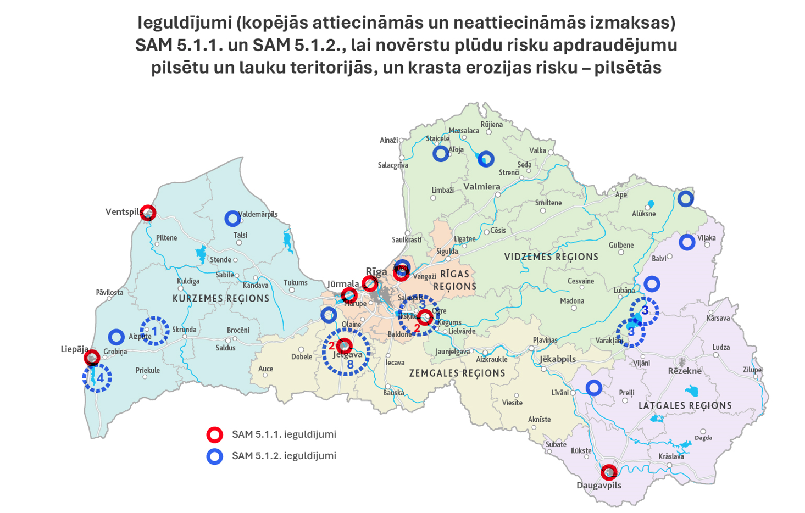

Slide 18
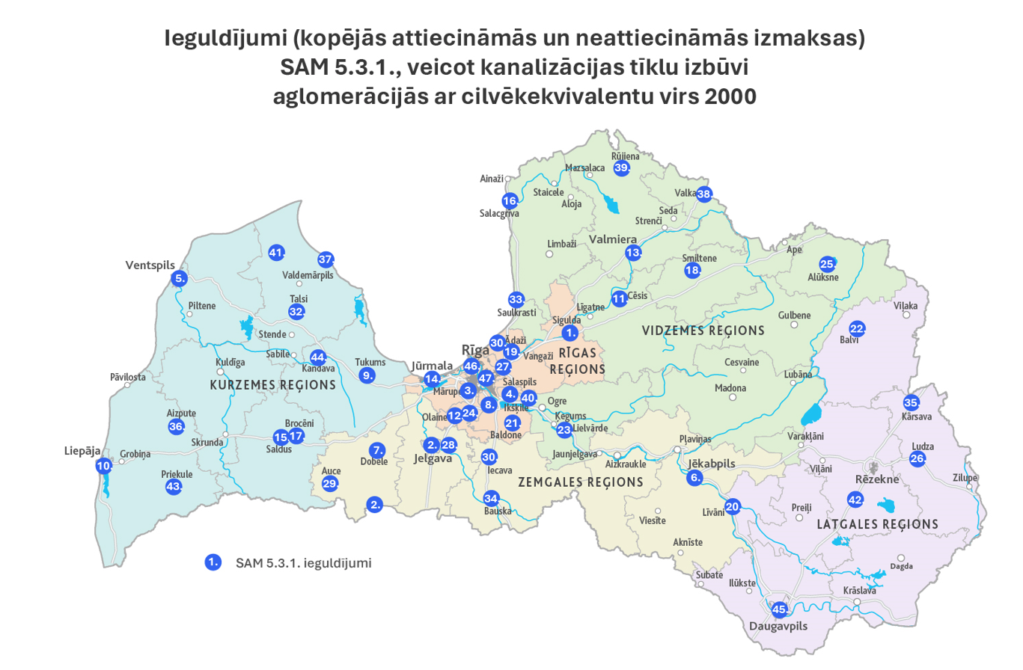

Slide 19
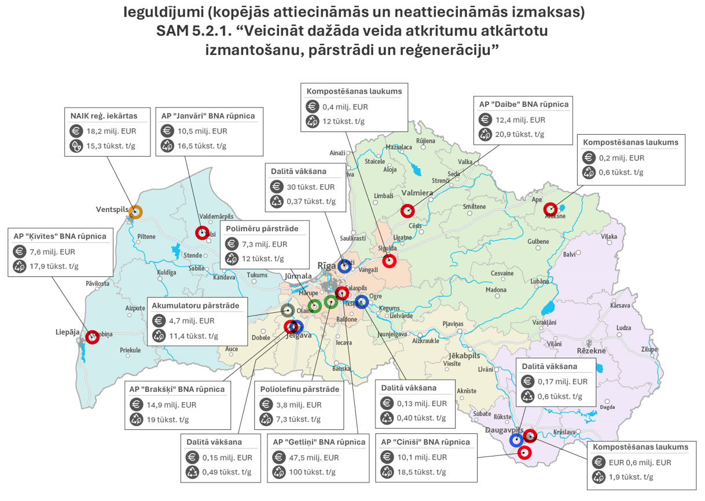

Slide 20
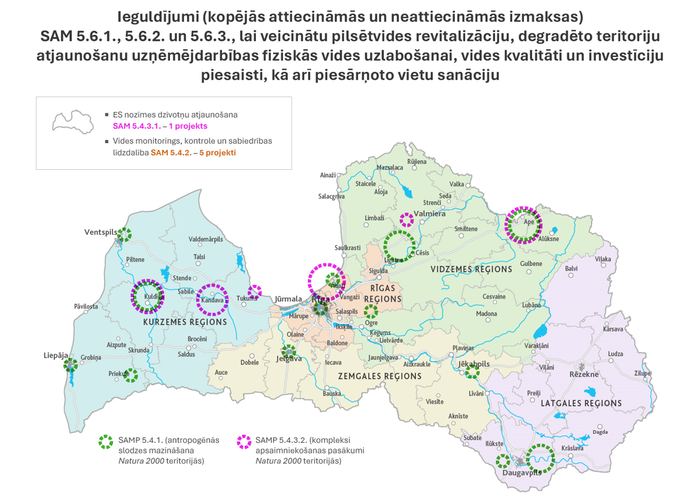

Slide 21
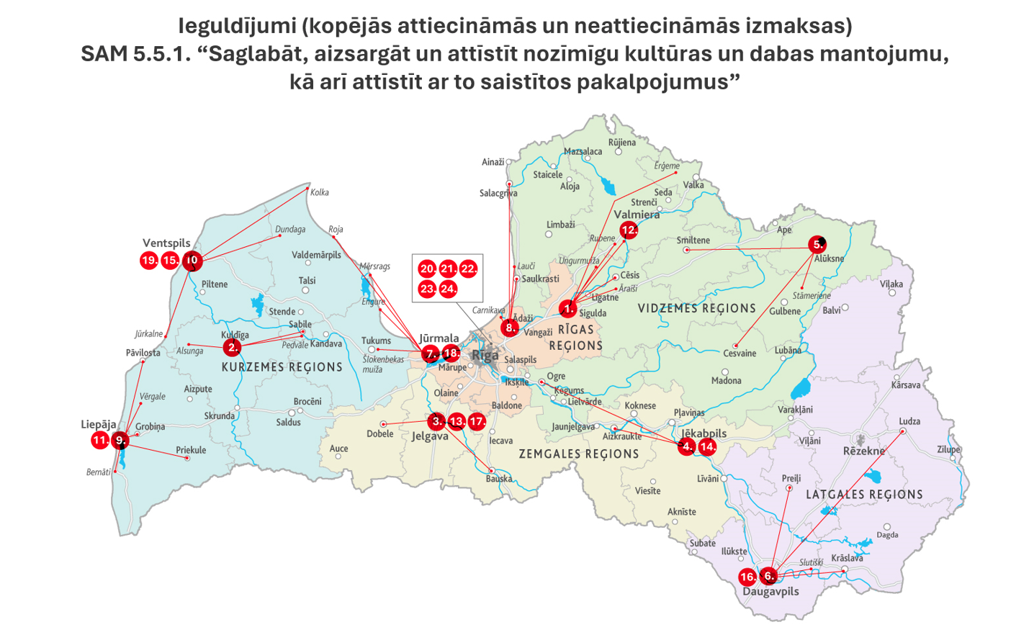

Slide 22
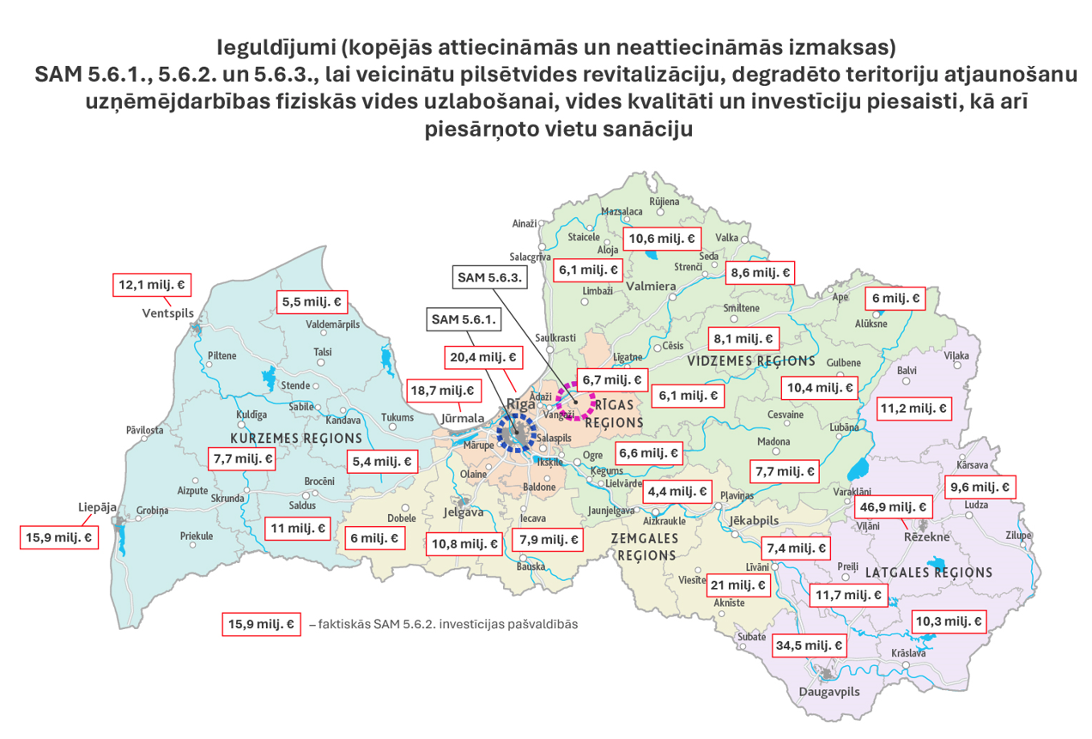

Slide 23
Paldies par uzmanību!
Jautājumi, komentāri?

